Slide 2
Unidade 1
Iluminismo
Revoluções na Inglaterra
Revolução Industrial
Revolução Francesa
Era Napoleônica

Slide 3
Iluminismo
Movimento de ideias que questionou padrões e valores do Antigo Regime.
Ideia central: somente a razão poderia vencer a ignorância, fruto da irracionalidade.
A razão era o valor supremo para os iluministas.

Slide 4
Tradição
Autoridade
Fanatismo religioso
Ignorância
X
Esclarecimento (Luzes)
Razão
Pensamento crítico
Progresso + Felicidade

Slide 5
Deus (relojoeiro do Universo) = criou o mundo e o pôs para funcionar.
Mundo regido por leis naturais = conhecidas através das ciências.
Oposição ao absolutismo, aos privilégios da nobreza e do clero, à intolerância religiosa e à falta de liberdade.

Slide 6
John Locke e o liberalismo político
Direitos comuns a todos: vida, liberdade e propriedade;
Os governos são criados para garantir esses direitos;
Se o governo se tornar absolutista, é legítimo que as pessoas o derrubem à força.
Voltaire: a liberdade de expressão e a tolerância
Críticas à Igreja Católica e à monarquia absolutista francesa;
Combate à ignorância, ao preconceito e ao fanatismo religioso;
Luta em favor da liberdade de expressão.
Montesquieu e a autonomia dos poderes
O poder deve ser dividido entre várias pessoas;
Inspirou Alexander Hamilton e James Madison a criar a teoria da divisão do poder em três esferas autônomas: Executivo, Legislativo e Judiciário.
Rousseau e o contrato social
A vontade geral do povo é soberana;
O governo deve representar a vontade do povo e, se não o fizer, pode ser substituído;
Suas ideias influenciaram a Revolução Francesa e a Conjuração Baiana;
O ser humano nasce bom, mas a sociedade o corrompe.

Slide 7
O Iluminismo na economia
Crítica ao mercantilismo (prática econômica do Antigo Regime) e à sua principal característica: a intervenção do governo na economia.
Adam Smith
(Liberalismo econômico)
“A única fonte de riqueza é o trabalho.”
François Quesnay
(Fisiocracia)
“A única fonte de riqueza é a terra.”
Defesa da livre iniciativa: lei da oferta e da procura
“Laissez-faire, laissez-passer, le monde va de lui-même”
Cada nação deve produzir apenas aquilo que faz melhor: divisão entre países agrícolas e países industriais.

Slide 8
A Enciclopédia de Diderot e D’Alembert:
Objetivos: reunir todo o conhecimento até então produzido e difundi-lo para o maior número de pessoas.
Principal empreendimento editorial do Iluminismo: 35 volumes e 21 anos para ser editada.
Obra “perigosa”: criticava os padrões e valores da época, inclusive os reis absolutistas e a Igreja.

Slide 9
Revoluções na Inglaterra
Séculos XVI e XVII: a Inglaterra se tornou uma grande potência econômica e naval, em função de sua política mercantilista e da associação com corsários.
Enriquecimento da burguesia, da pequena nobreza rural e dos pequenos proprietários rurais.
A agricultura de subsistência deu lugar à agricultura comercial = cercamentos.
Camponeses empobrecidos e expulsos de suas terras foram para as cidades trabalhar em troca de baixos salários.
Contexto e estrutura social
Comerciantes e donos de manufaturas
Monarcas
Gentry, burguesia e yeomen
Camponeses e trabalhadores urbanos
Alta nobreza
Pequena nobreza rural
Pequenos proprietários rurais

Slide 10
Monarquia X Parlamento no século XVII
Morte de Elizabeth I.
Jaime, rei da Escócia, assumiu o trono da Inglaterra, tornando-se Jaime I.
Início da dinastia Stuart e de conflitos entre diferentes grupos sociais e religiosos no Parlamento*.
*Parlamento
Câmara dos Lordes: representantes da alta nobreza
Câmara dos comuns: representantes da burguesia e da gentry

Slide 11
Jaime I impôs o anglicanismo, aumentou e criou novos impostos.
O Parlamento se opôs e foi fechado por Jaime I.
Carlos I, sucessor de Jaime I, continuou a mesma política absolutista (monopólios e ship money).
Oposição do Parlamento, tentativa de prisão dos opositores e início da Guerra Civil (1642-164).
Grupos rivais durante a Guerra Civil

Slide 12
A Era Cromwell
New Model Army -> vitória contra o exército do rei -> Condenação à morte e execução de Carlos I.
República de Cromwell -> fortalecimento da burguesia e da gentry; Atos de Navegação; acumulação de capitais; vitória contra a Holanda -> a Inglaterra tornou-se a “rainha dos mares”.
Cromwell tornou seu cargo hereditário, passando-o ao seu filho, Ricardo, após seu falecimento, em 1658.
Forte oposição a Ricardo Cromwell, inclusive de grupos com demandas populares como os niveladores e os cavadores.
Com medo dos movimentos populares, o Parlamento destituiu Ricardo Cromwell e restaurou a monarquia.
Carlos II, da dinastia Stuart, assume o poder.

Slide 13
A Revolução Gloriosa (1688)
Carlos II
Tentou promover a volta do absolutismo.
Jaime II
Manteve a mesma política e pediu apoio a Luís XIV, rei da França.
Revolução Gloriosa
O Parlamento reuniu tropas para derrubar Jaime II, que deixou o trono.
Guilherme de Orange assume o governo.
Guilherme de Orange
Jurou obediência à Declaração de Direitos (Bill of Rights).
“O rei reina, mas quem governa é o Parlamento.”
O Parlamento passou a ter grande poder de decisão.
A revolução Contribuiu para o aumento da liderança da burguesia e para a Revolução Industrial.

Slide 14
Revolução Industrial
Conjunto de mudanças profundas no modo de os seres humanos produzirem mercadorias, viverem e se relacionarem uns com os outros, ocorridas a partir de 1760.
Artesanato
Manufatura
Trabalhadores reunidos em grandes oficinas.
Maquinofatura
Introdução de máquinas que substituem parte das ferramentas e dos trabalhadores.
O artesão é dono da matéria-prima e das ferramentas.
Cada trabalhador executa uma parte do trabalho em troca de uma remuneração.
As máquinas e ferramentas pertencem ao capitalista.
Cada trabalhador executa uma parte do trabalho em troca de um salário.
As máquinas e ferramentas pertencem ao capitalista.
Todas as tarefas são realizadas pela mesma pessoa.

Slide 15
Pioneirismo inglês
Pirataria na costa da Ásia, África e América
Rico comércio desenvolvido graças à abolição dos antigos direitos feudais
Existência de ricas minas de carvão e de ferro necessários para a indústria
Mão de obra farta e barata
Puritanismo
Acúmulo de capitais
Comércio com as colônias e outros países (incluindo tráfico de escravizados)
Migração de uma massa de camponeses para as cidades
Cercamentos: expulsão dos camponeses de suas terras
Não condenava o lucro
Pregava vida disciplinada e voltada para o trabalho e para a oração
Revolução Gloriosa
Conferiu estabilidade política, criando condições para o desenvolvimento do capitalismo

Slide 16
Máquinas e inventos aplicados à indústria
Mecanização da indústria de tecidos de algodão em função da demanda.
A utilização do vapor exigia material mais resistente.
Desenvolvimento da metalurgia.
Máquinas feitas de ferro permitiram a difusão da utilização do vapor em outros setores.
Criação do barco e da locomotiva a vapor = revolução nos transportes.
Ampliação dos mercados e impulso para a industrialização de outros países.

Slide 17
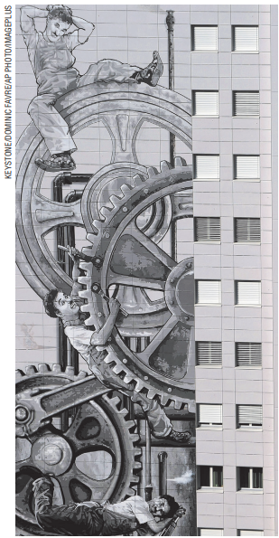
Indústria e mudanças socioeconômicas
Maior divisão do trabalho
Maior produtividade
Perda do conhecimento do processo produtivo pelo trabalhador
Burguesia industrial: donos das matérias-primas, das fábricas e das máquinas.
Operariado: pessoas que trocavam sua força de trabalho por um salário.
Afresco retratando cena do filme estadunidense Tempos modernos, de Charlie Chaplin. Suíça, 2010.

Slide 18
Impactos da Revolução industrial
Aumento da população mundial.
Crescimento dos transportes terrestres
Desenvolvimentos dos transportes por rios e mares
Aumento da migração entre os continentes.
Melhorias técnicas na agricultura e desenvolvimento da medicina
Diminuição do tempo das viagens;
Maior circulação de pessoas e mercadorias.
Mudanças na forma de ver e viver o mundo

Slide 19
Revolução Francesa e a era Napoleônica
Estrutura social e contexto socioeconômico às vésperas da Revolução Francesa
 | Composição | Número de componentes | Situação socioeconômica
Primeiro Estado | CLERO Alto clero Baixo clero | 280 mil pessoas | Tinha muitas terras e cobrava dízimo e taxas sobre batismo, casamento e sepultamento
Segundo Estado | NOBREZA Família Real + nobreza cortesã + nobreza provincial + nobreza de toga | 840 mil pessoas | Vivia às custas do Estado ou da exploração do trabalho dos camponeses. A riqueza da nobreza de toga também estava ligada à atividade mercantil.
Terceiro Estado | BURGUESIA TRABALHADORES URBANOS CAMPONESES | 26 milhões e 880 mil pessoas | Trabalhava para gerar a riqueza e os impostos. Os camponeses constituíam cerca de 80% da população francesa e pagavam impostos ao Estado (governo) e a seus senhores diretos
Baixa produtividade agrícola
Baixa oferta de alimentos e preços altos
Inundações e secas na década de 1780
Aumento brusco do preço dos alimentos, resultando em fome para os mais pobres
Falência de empresas e desemprego
Redução do poder de compra da população
Encarecimento dos preços das mercadorias
Aumento dos impostos por parte da monarquia absolutista
População urbana pobre e camponeses
Burguesia

Slide 20
Sequência de fatos iniciais da Revolução Francesa
Necessidade de recursos para equilibrar as contas e insatisfação da população
Governo de Luís XVI convoca os Estados Gerais
Participação dos três Estados = um voto para cada. O Terceiro Estado exige um voto por cabeça.
Luís XVI e nobreza recusam e reprimem a assembleia.
Ameaças de repressão → Queda da Bastilha e revolta dos camponeses.
Assembleia Nacional abole a servidão, os dízimos e os privilégios do clero e da nobreza.
Declaração dos Direitos do Homem e do Cidadão.
Confisco de bens da Igreja.
Fuga de parte dos nobres e do clero e organização de um exército no exterior para combater os revolucionários.

Slide 21
Monarquia Constitucional
Convenção Nacional
Jacobinos no poder
Diretório
Fim dos privilégios do clero e da nobreza e do direito real de criar e aprovar leis.
Voto universal masculino
Criação do Comitê de Salvação Pública
Representantes da alta burguesia: grandes comerciantes, industriais e banqueiros
Composição da Assembleia: girondinos, jacobinos, cordeliers e planície
Medidas populares
Criação de novos privilégios: voto censitário (exclusão de camponeses, artesãos, operários e mulheres)
Nova Constituição: manutenção da República, voto censitário e governo do Diretório
Aumento da tensão entre jacobinos e girondinos
Fim da monarquia e proclamação da República
Aumento da repressão: Período do Terror
Luís XVI se alia aos reis da Áustria e da Prússia, cujos exércitos se unem para invadir a França
Resistência por parte dos jacobinos e monarquistas
Condenação e execução de Luís XVI
Golpe dos girondinos e da planície
Ascensão de Napoleão Bonaparte e Golpe de 18 Brumário
O rei é capturado e o exército francês vence o exército estrangeiro
Prisão e execução de Robespierre e de líderes jacobinos

Slide 22
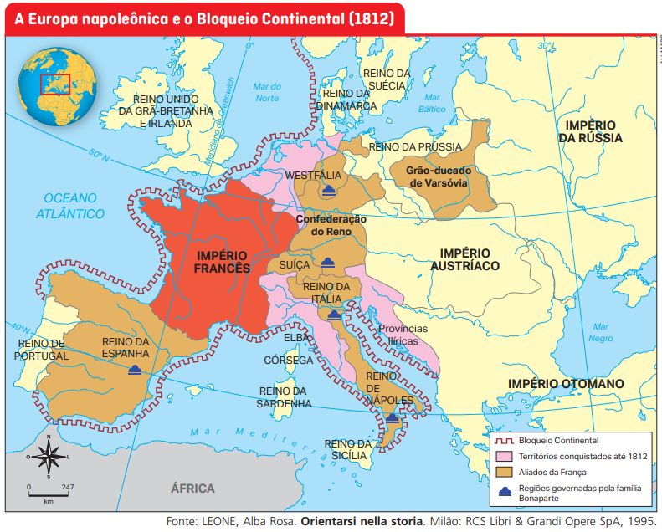
A Era Napoleônica
Consulado (1799-1804)
Nova Constituição: manteve a República, mas deu enormes poderes a Napoleão.
Prisão de adversários e censura à imprensa.
Autopromoção de Napoleão.
Império (1804-1815)
Guerras expansionistas e anexação de novos territórios.
Tensão com a Inglaterra → Derrota da França na Batalha de Trafalgar.
Bloqueio Continental (1806): resistência espanhola e transferência da corte portuguesa para o Brasil
ECONOMIA
• Legalização das terras dos camponeses; drenagem de pântanos; construção de estradas e pontes;
• Criação do Banco da França;
• Aceleração do processo de industrialização.
EDUCAÇÃO E DIREITO
• Criação de escolas de ensino fundamental e formação de professores;
• Código Civil (Código Napoleônico).

Slide 23
Reações ao militarismo napoleônico e Congresso de Viena
Críticas internas: milhares de mortes; fim do ideal de liberdade da Revolução Francesa; censura; autopromoção.
Reação dos povos dominados e ineficácia do Bloqueio Continental.
Ataque à Rússia e derrota → fim da invencibilidade do exército napoleônico.
União da Inglaterra, Áustria, Prússia e Rússia contra a França.
Congresso de Viena: princípio da legitimidade e política de equilíbrio europeu.
Nova coligação militar liderada pela Inglaterra; Batalha de Waterloo e prisão definitiva de Napoleão.
Fuga de Napoleão da Ilha de Elba e Governo dos Cem Dias.
Vitória sobre Napoleão, ocupação de Paris, exílio de Napoleão na Ilha de Elba e restituição do trono francês a Luís XVIII.

